Slide 1
Assurance ADE Services - CBP
BPCE Solutions informatiques
Pôle Client
Conduite du Changement
Interfaçage instruction de crédit et portail CBP
Date : 25/04/2022

Slide 2
Interfaçage instruction de crédit et portail CBP
Une nouvelle fonctionnalité est proposée sur l’application d’instruction de crédit MyCredImmo afin de faciliter l’accès et la création de dossier d’assurances ADE Services sur le portail CBP (Ses@me)
Cette fonctionnalité permet :
De créer un dossier CBP pré-rempli avec la majorité des données issues du dossier d’instruction
D’accéder au dossier CBP créé depuis MyCredImmo, et ce à toutes les étapes de l’instruction
FONCTIONNEMENT ACTUEL | FONCTIONNEMENT FUTUR
Accès au portail CBP uniquement en dehors de MyCredImmo | Accès au portail CBP direct à partir de MyCredImmo (l’accès en dehors de MyCredImmo reste possible)
Ressaisie de toutes les données issues de MyCredImmo dans le nouveau dossier d’assurance CBP | Transfert de données issues de MyCredImmo dans le nouveau dossier d’assurance CBP (quelques données restent à compléter)
Création du devis possible à tout moment | Création du devis possible dès la phase de proposition commerciale et / ou demande de crédit
Modifications à apporter au dossier CBP : saisie manuelle * | Modifications à apporter au dossier CBP : saisie manuelle
Saisie manuelle de la décision (pas de retour automatique de décision de la part de CBP) * | Saisie manuelle de la décision (pas de retour automatique de décision de la part de CBP)
* pas de changement par rapport au fonctionnement actuel

Slide 3
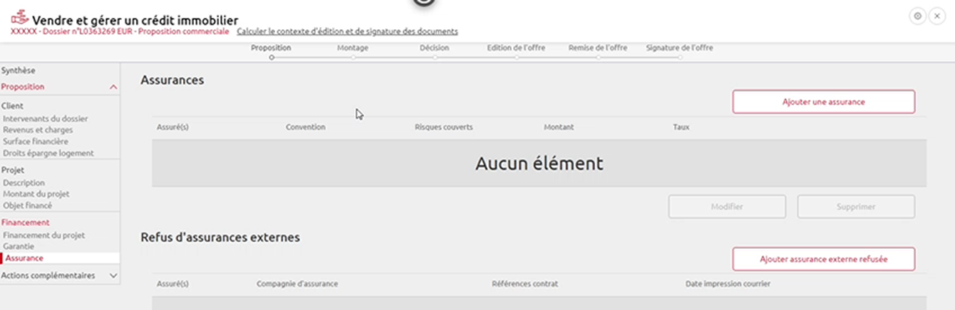
Interfaçage instruction de crédit et portail CBP
Création d’un devis ADE Services
En phase de proposition commerciale, lors de l’ajout d’une assurance :
Lorsque l’on sélectionne une assurance ADE Services pour au moins un des emprunteurs, un bouton « Créer devis ADE Services » apparaît

Slide 4
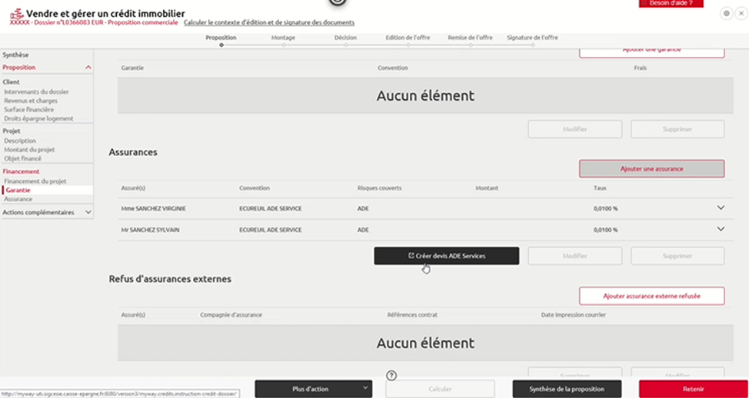
Interfaçage instruction de crédit et portail CBP
Lorsque l’on clique sur le bouton, une fenêtre s’ouvre sur le portail CBP, et permet d’accéder au dossier d’assurance ADE Services correspondant

Slide 5
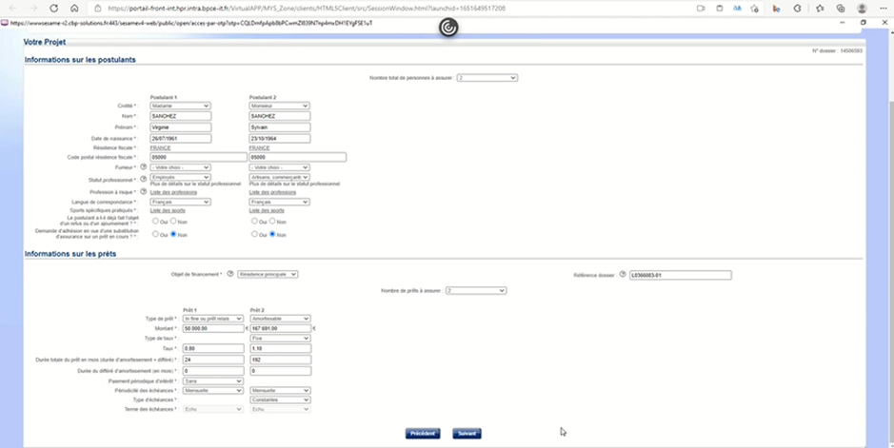
Interfaçage instruction de crédit et portail CBP
Comme dans le fonctionnement actuel, il est possible de compléter et modifier le dossier créé sur le portail CBP
La fenêtre d’accès au portail CBP se ferme en cliquant sur la croix (en haut à droite) et permet un retour au dossier MyCredImmo

Slide 6
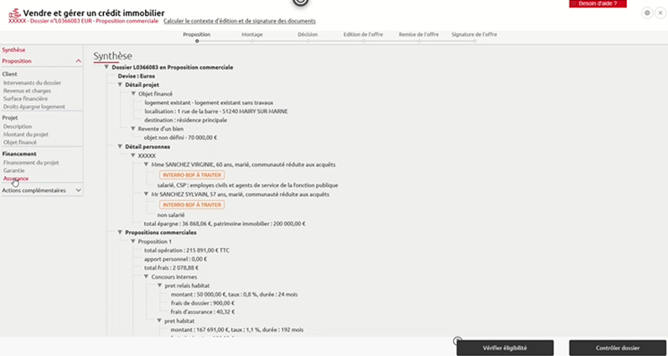
Interfaçage instruction de crédit et portail CBP
Accès au dossier ADE Services
Une fois que le dossier a été créé sur le portail CBP, le bouton « Créer devis ADE Services » disparaît et est remplacé par un bouton « Accéder dossier ADE Services »
Lorsque l’on clique sur le bouton, une fenêtre s’ouvre sur le portail CBP, et permet d’accéder à nouveau au dossier d’assurance ADE Services correspondant

Slide 7
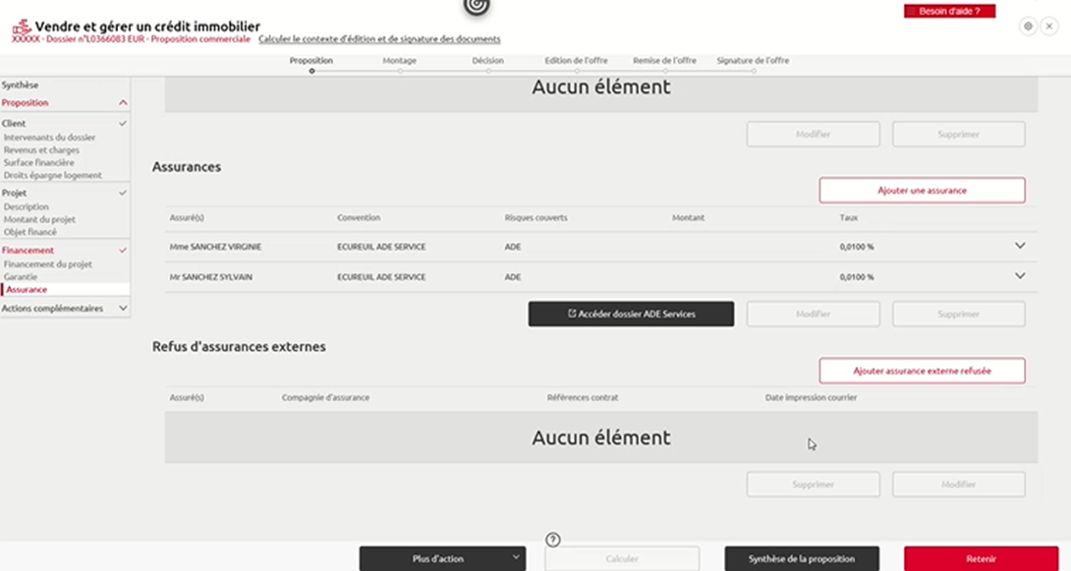
Interfaçage instruction de crédit et portail CBP
A l’étape « Demande de Crédit », le bouton devient inactif en Financement et apparaît en Gestion Administrative, lorsque l’on se positionne sur une ligne d’assurance ADE Services

Slide 8

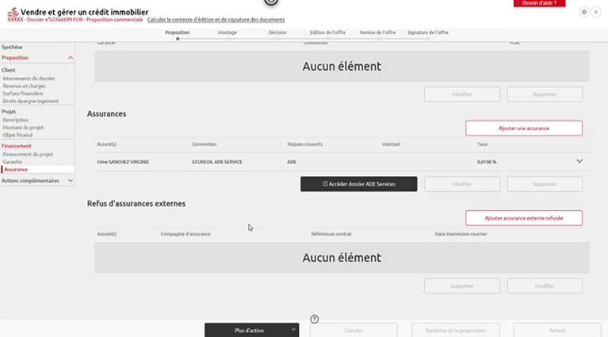
Interfaçage instruction de crédit et portail CBP
Une fois que le dossier a été télétransmis dans le portail CBP, toute modification effectuée dans le dossier d’instruction devra être saisie manuellement dans le dossier CBP correspondant :
Modification d’une donnée concernant un assuré
Modification d’une donnée concernant un prêt couvert par l’assurance ADE Services
Suppression de l’assurance ADE Services sur un des assurés
Ajout d’un assuré dans le dossier CBP
Suppression ou ajout d’un prêt couvert par l’assurance ADE Services
Exemple : ajout d’un assuré après création du dossier CBP

Slide 9
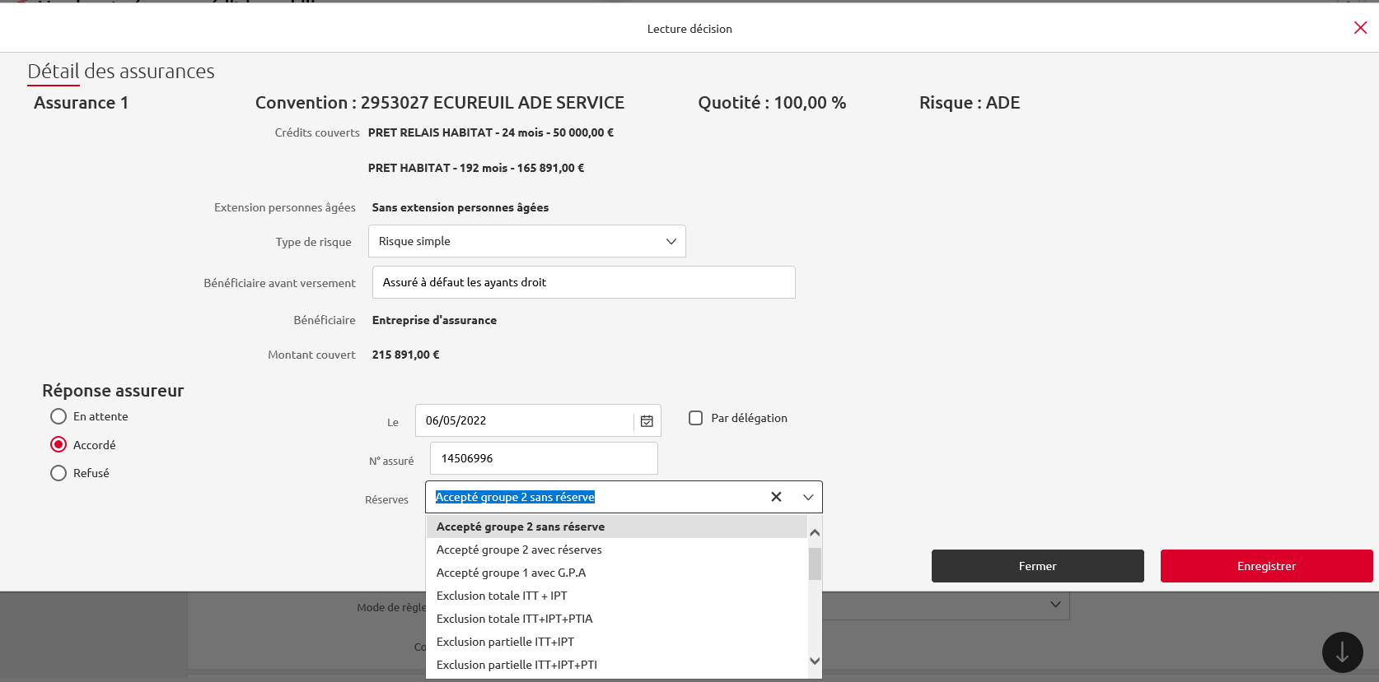
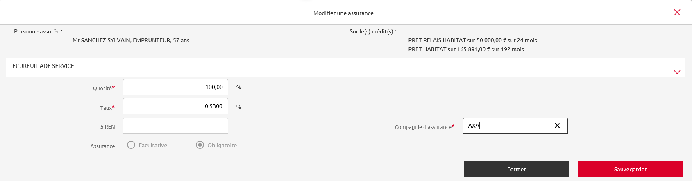
Interfaçage instruction de crédit et portail CBP
Retour de décision assureur
Comme actuellement :
La décision de l’assureur est à saisir manuellement dans MyCredImmo
La compagnie d’assurance sélectionnée et le taux d’assurance proposé sont à mettre à jour en « Financement du projet »

